Slide 1
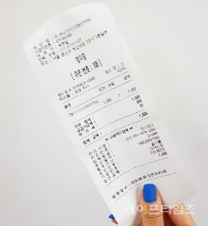
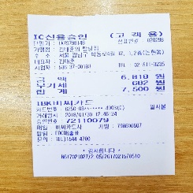

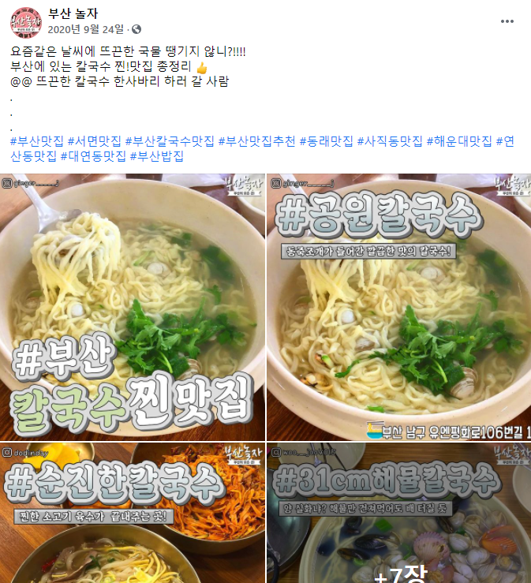

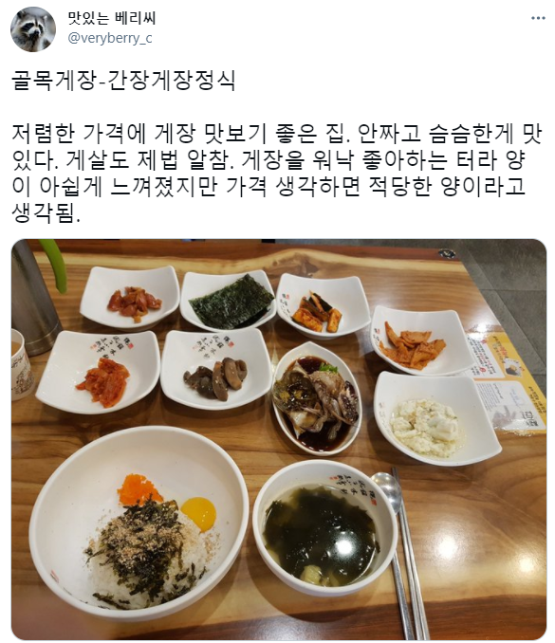
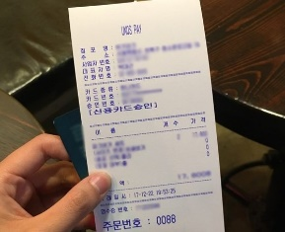

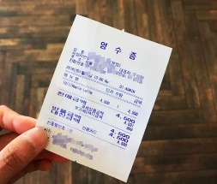

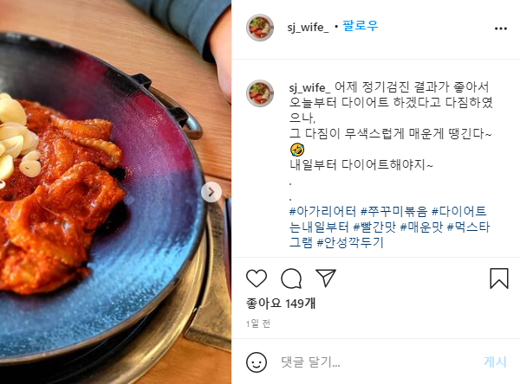
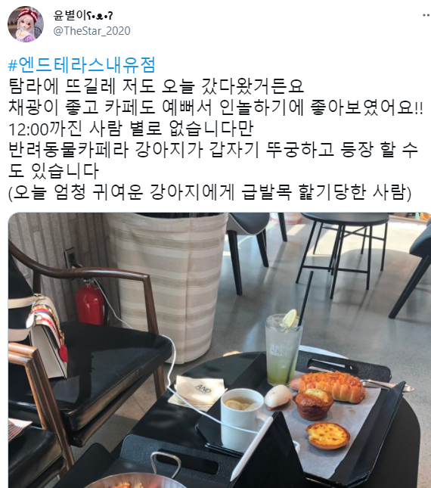
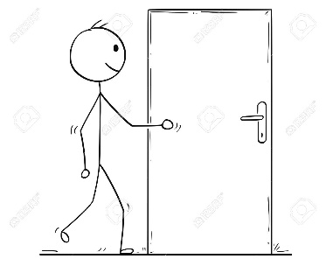
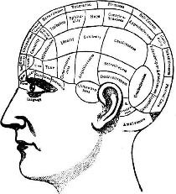
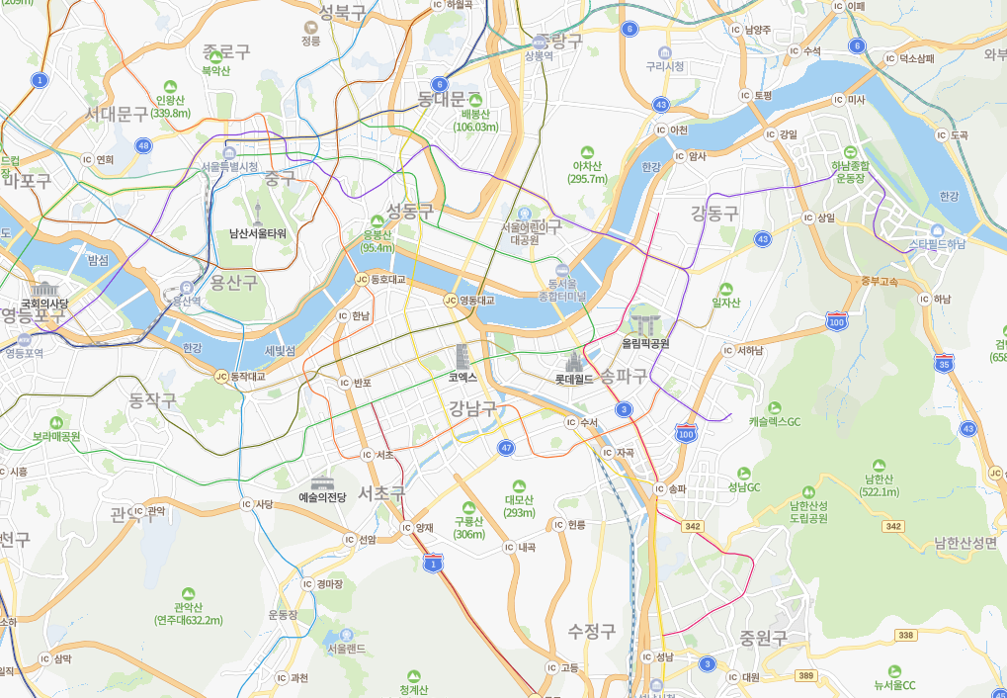


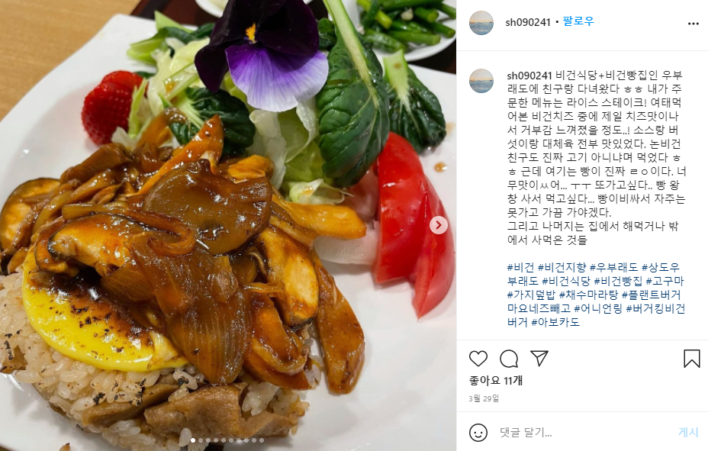
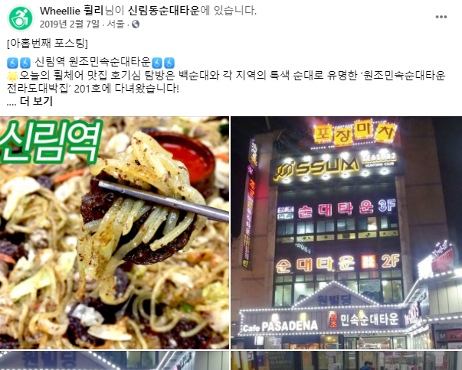
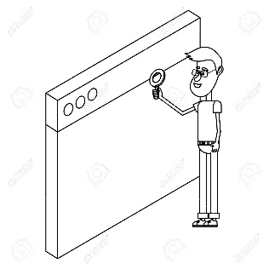

사용자 취향 데이터 수집 (SNS, 결제 내역, 위치 정보, ETC…)
사용자 취향 기반 점진적 학습
뜨끈한, 칼국수, 맛집
슴슴한, 간장게장,맛집
딥러닝
결제 내역 데이터
매운맛, 쭈꾸미 볶음, 맛집
반려동물, 카페
비건 식당, 너무 맛있어, 또 가고 싶다
새로운 경험
취향 기반 개인 특화 모델
휠체어, 맛집
SNS 취향 데이터
위치 정보 데이터
취향 기반 모델을 통한 위치 검색
휠체어 타고 반려동물 출입 가능한 비건 카페
근처 카페
장소 검색
취향 기반 개인 특화 모델
상호 및 위치 데이터 (POI)
장소 추천

